Slide 1
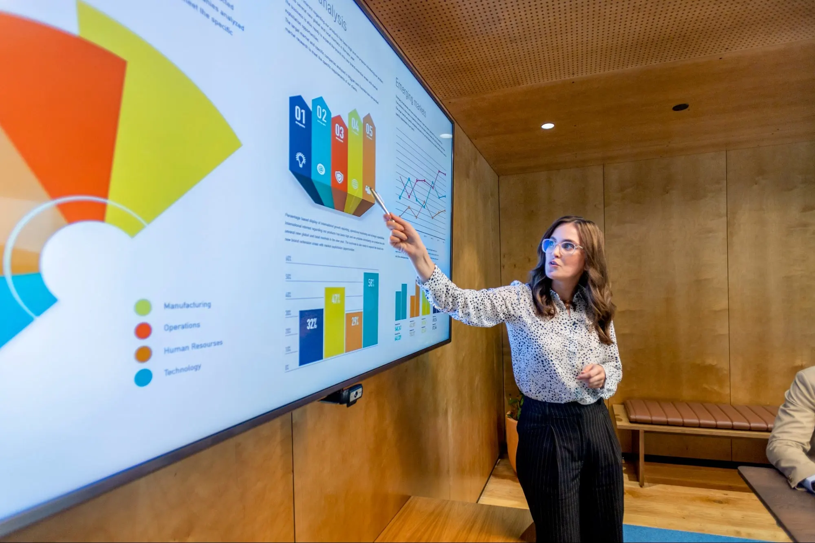
Bike Z: Modelo Dimensional y Proceso ETL
Certamen 2 – Inteligencia de Negocios · Fase 1
Jairo Duzan Palomino Lozada · Paralelo 301 · Prof. Hernan Saavedra Gonzales
Notes:
0,5 min. Presentarse y el caso.

Slide 2

Contexto del caso y objetivo del proyecto
Empresa y necesidad analítica
Bike Z es una empresa que vende artículos para motocross y que ha experimentado un crecimiento rápido.
Para mejorar la toma de decisiones, se plantea diseñar e implementar una solución de Inteligencia de Negocios alineada con indicadores clave de desempeño, que incluye modelo dimensional, proceso ETL, cubo OLAP y dashboard en Power BI.

Slide 3

Volumen de datos y alcance del análisis
31.465
121.317
Ventas totales
Cantidad total de ventas registradas en el período analizado.
Líneas de detalle de venta
Detalle granulado de cada transacción para análisis profundo.
19.820
504
Clientes
Base de clientes representativa para segmentación y análisis.
Productos
Diversidad de productos que permite análisis por categoría y rotación.
290
10
Empleados
Cantidad de empleados que son vendedores.
Territorios
Cantidad de territorios donde la empresa realiza sus operaciones.
Notes:
1 min. Empresa de artículos de motocross; base transaccional; objetivo de la Fase 1.

Slide 4
KPI definidos para la toma de decisiones
Ventas y rentabilidad
Productos y categorías
Incluye ventas totales, unidades vendidas y ticket promedio para evaluar el desempeño y evolución global del negocio.
Identifica los productos y categorías de mayor rotación para decisiones de inventario.
Clientes y vendedores
Territorio y logística
Analiza ventas por vendedor y por cliente para identificar desempeño comercial y concentración de ingresos.
Mide la participación de ventas por territorio y país para orientar inversiones. Además de evaluar el tiempo promedio de envío para medir la eficiencia en la entrega de productos.
Notes:
1,5 min. Agrupar los 8 KPI por tema y decir qué decisión apoya cada grupo.

Slide 5

Calidad de datos: hallazgos y decisiones
Ventas sin vendedor asignado
Clientes sin nombre
La mayoría de las ventas no tiene vendedor asignado, pero ese grupo concentra más del 26 % del ingreso, por lo que se reporta como 'Sin vendedor' para no perder esa información.
Una gran cantidad de clientes carece de nombre y representan más del 82 % del ingreso, por lo que se mantienen como un grupo propio para preservar el análisis.
Notes:
1,5 min. Cada hallazgo salió del perfilamiento con consultas SQL.

Slide 6
Metodología de Kimball: 4 pasos
1. Proceso
2. Granularidad
Una fila de la tabla de hechos por cada línea de detalle de venta, identificada por VentaID + DetalleVentaID. Es el nivel más detallado disponible en la base transaccional, lo que permite agregar la información por cualquier dimensión sin pérdida de detalle.
Cardinalidad esperada: 121.317 filas, equivalentes a las líneas de la tabla DetalleVentas de origen.
Ventas de artículos de motocross de Bike Z.
Es el proceso que genera los ingresos de la empresa y el que sustenta los KPI definidos.
3. Dimensiones
4. Medidas y Tabla de Hechos
Incluyen DimFecha, DimCliente, DimProducto, DimEmpleado y DimTerritorio, cada una con atributos clave para el análisis histórico y comercial, como fechas, características de clientes y productos, datos de empleados y territorios.
Consolida claves de relación, ventas por línea con medidas de Cantidad, Precio Unitario, Venta Total y Días de envío, incluyendo VentaID y DetalleVentaID como dimensiones degeneradas.
Notes:
2 min. Explicar por qué la granularidad es la línea de detalle.

Slide 7
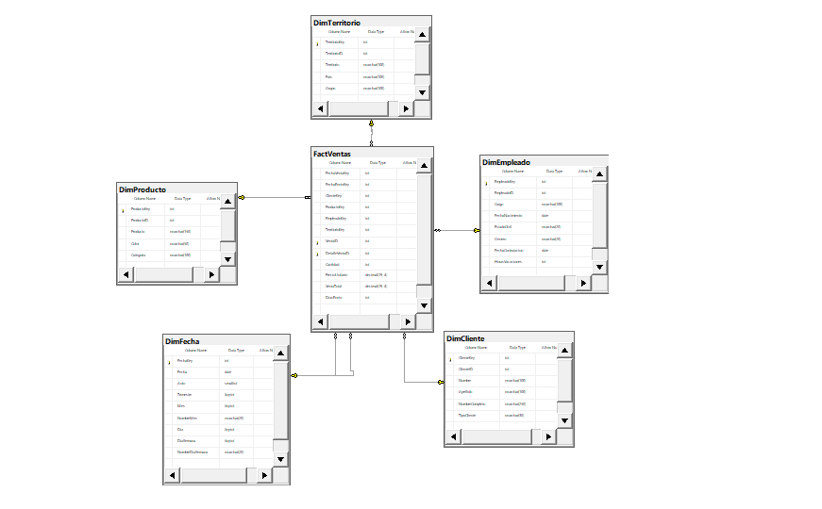
Modelo dimensional (esquema en estrella)
Notes:
1,5 min. Claves sustitutas, registro −1 y por qué se aplanaron categoría y país.

Slide 8

Proceso ETL de la Fase 1
Implementación en SSIS
El proceso ETL se desarrolló en el proyecto BikeZ_ETL usando SQL Server Integration Services para cargar la base dimensional desde la transaccional.
Incluye paquetes específicos para DimProducto, DimTerritorio, DimEmpleado, DimCliente y FactVentas que ejecutan limpiezas, transformaciones y asignan claves sustitutas para asegurar la calidad y consistencia de los datos.
Notes:
2 min. Mostrar un paquete: limpieza, origen, columna derivada, destino; en hechos, las búsquedas.

Slide 9
Validación de la carga y trazabilidad
Control | Origen | Destino
Productos / DImProducto | 504 | 504
Territorios / DimTerritorio | 10 | 10
Empleados / DimEmpleado | 290 | 290
Clientes / DimCliente | 19.820 | 19.820
Líneas de detalle / FactVentas | 121.317 | 121.317
Ingreso total | 110.373.889,3134 | 110.373.889,3134
Notes:
1,5 min. Origen y destino coinciden en filas e ingreso.

Slide 10
Conclusiones
Proyecto completo fase 1
Análisis y KPI relevantes
Fase 2 pendiente
La construcción del cubo OLAP y dashboard en Power BI está en desarrollo.Se espera complementar la solución de Inteligencia de Negocios próximamente.
Se logró diseñar el modelo dimensional y desarrollar el proceso ETL validado correctamente.El respaldo con datos cargados está disponible.
Se definieron y analizaron KPI claros que apoyan la toma de decisiones.Se consideraron aspectos de calidad de datos para su correcta interpretación.
Notes:
0,5 min. Cerrar y pasar a preguntas.

